Slide 1

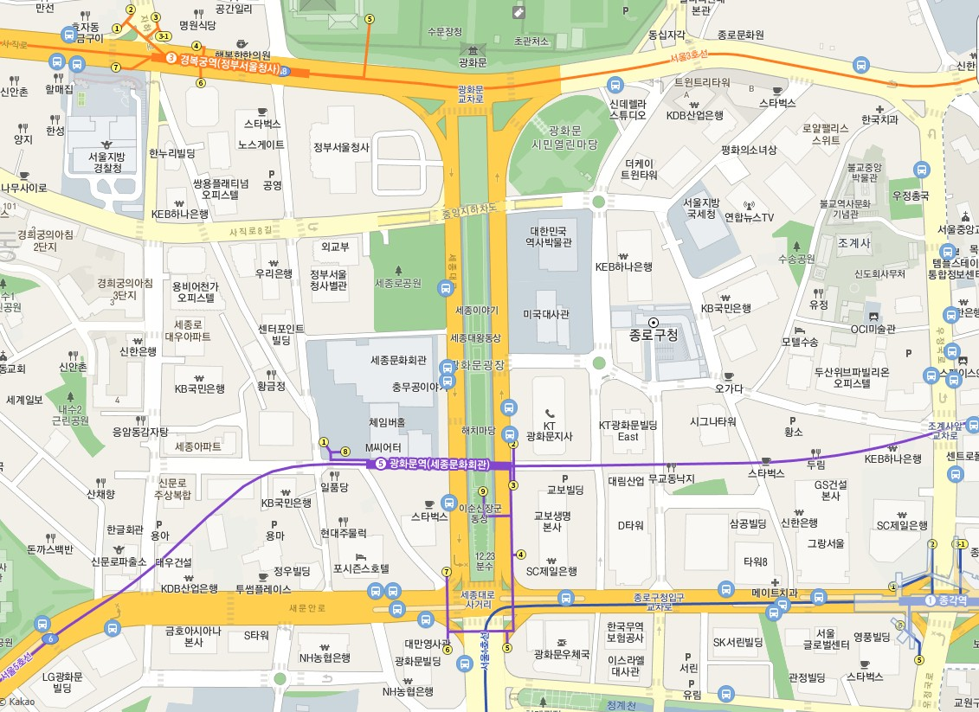
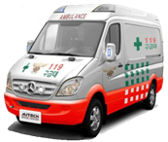


15조
2018 러시아 월드컵 거리응원(인원 및 장비) 배치
13조
12조
1조
마포구급
도봉구급
11조
14조
2조
동작구급
관악구급
서대문P
종로CP
종로현장대응단구급
현장대응단P
3조
10조
5조
4조
동대문구급
9조
8조
6조
7조

